Slide 1
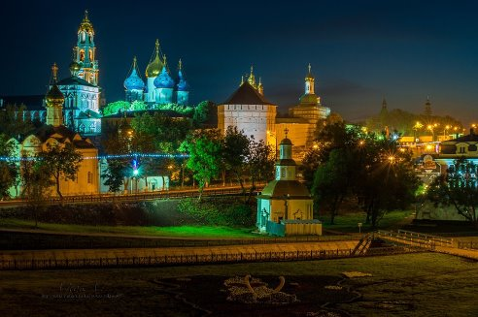
Мой любимый город – Сергиев Посад

Slide 2
Дети гимн исполняют- родной город прославляют
«Сергиев Посад, славься город мой
С каждым днем ты станешь краше.
Ты достойный сын Родины святой,
Ты моя судьба и гордость наша.»

Slide 3
Дети покажут, дети расскажут о гербе нашего города – почему он такой.

Slide 4
История города уходит далеко – на 700 лет назад.
Художник
М.В. Нестеров
« Преподобный Сергий Радонежский» -
Основатель нашего города».

Slide 5
Троицкий собор.
Этот храм - он небольшой
Весь белесый – купол золотой.
Но спешит народ сюда,
Помощь ожидая.
Сергий - всем он помогает!
Кто с молитвою к нему в Лавру приезжает.
Стихотворение Щетининой Н. В.

Slide 6
Лавра - как много строений, о каждом сказать хочется слово…
Стены , башни, колокольня, храмы о них говорим детскими устами. Стихи простые от души – ребята с выражением прочли.

Slide 7
Наши умельцы творят чудеса – на вернисаже кругом красота.

Slide 8
Богородская игрушка
«Мастера взялись за дело Вырежут из липы белой
Или мишку кузнеца
Или в пляске удальца
Отрывок из стихотворения Ольги Кисилевой

Slide 9
История игрушек хранится в музее. Его посетить – это славное дело.

Slide 10
Память родителям славного Преподобного Сергия Радонежского.

